Slide 1

목차
JDBC Programming
3. SQL I
- 자바 개요
1. 기본 select
2. SINGLE ROW Function

Slide 2
SELECT
데이터베이스에서 원하는 데이터를 검색, 추출
Syntax
  SELECT [ALL | DISTINCT] 열_리스트
  [FROM 테이블_리스트]
  [WHERE 조건]
  [GROUP BY 열_리스트 [HAVING 조건]]
  [ORDER BY 열_리스트 [ASC | DESC]];
기능
  Projection: 원하는 컬럼 선택
  Selection: 원하는 튜플 선택
  Join: 두개의 테이블 결합
  기타: 각종 계산, 정렬, 요약(Aggregation)

Slide 3
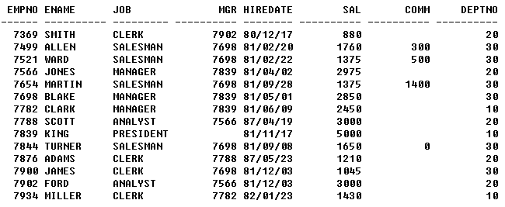
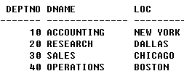
SELECT의 기능
Projection
Selection
Join

Slide 4
기본 SELECT
형식
  SELECT *|{[DISTINCT] column|expression [alias],...}
  FROM table;
내용
  * : 모든 컬럼 반환
  DISTINCT: 중복된 결과 제거
  SELECT 컬럼명: Projection
  FROM: 대상 테이블
  ALIAS: 컬럼 이름 변경
  Expression: 기본적인 연산 및 함수 사용 가능

Slide 5
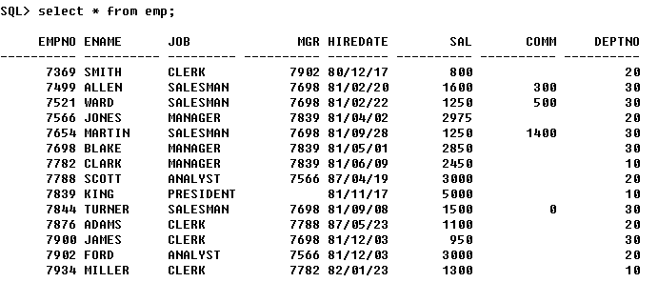
SELECT 실습
SELECT * FROM emp;
SELECT ename FROM emp;
SELECT ename, job FROM emp;
SELECT ename 이름 FROM emp;

Slide 6
SELECT, FROM 절 처리방법
FROM 절의 테이블 이용
FROM
테이블로부터 한 Row를 읽는다.
테이블의 모든 Row를
처리할 때까지 반복
SELECT절을 이용하여
Projection
SELECT

Slide 7
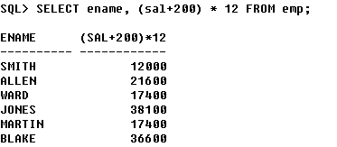
산술연산
기본적인 산술연산 사용 가능
  +, -, *, /, 부호, 괄호 등
  우선순위: 부호, * / , + -
  컬럼 이름, 숫자
  예
    SELECT ename, (sal+200) * 12 FROM emp;
    SELECT ename, -sal * 10 FROM emp;

Slide 8
NULL
아무런 값도 정해지지 않았음을 의미
어떠한 데이터타입에도 사용가능
NOT NULL이나 Primary Key 속성에는 사용할 수 없음
NULL을 포함한 산술식은 NULL
  SELECT sal, comm, (sal+comm)*12 FROM emp;
NVL(expr1, expr2)
  expr1이 NULL이면 expr2를 출력한다.
  데이터타입이 호환 가능 하여야 함.
  SELECT sal, comm, (sal+NVL(comm,0))*12 FROM emp;

Slide 9
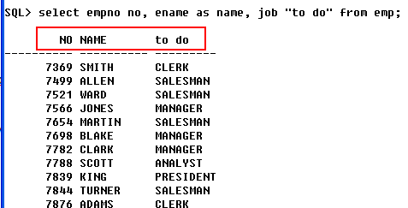
Column Alias
컬럼의 제목을 변경
큰따옴표(“ “)을 사용하여 alias내에 공백이나 특수문자를 포함할 수 있다.
형태
  SELECT ename name FROM emp;
  SELECT ename as name FROM emp;
  SELECT ename “name” FROM emp;
  SELECT (sal + comm) “Annual Salary” FROM emp;

Slide 10
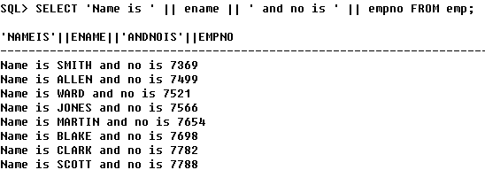
Literal
SELECT 절에 사용되는 문자, 숫자, Date 타입 등의 상수
Date 타입이나 문자열은 작은따옴표 (‘ ‘)로 둘러싸야 함
문자열 결합(Concatunation) 연산자: ||
예
  SELECT ename, 1000, SYSDATE FROM emp;
  SELECT 'Name is ' || ename || ' and no is ' || empno FROM emp;

Slide 11
WHERE
조건을 부여하여 만족하는 ROW Selection
연산자
  =, !=, >, <, <=, >=
  IN : 집합에 포함되는가?
  BETWEEN a AND b : a 와 b 사이?
  LIKE: 문자열 부분 검색
  IS NULL, IS NOT NULL: NULL인지 검색
  AND, OR: 둘다 만족? 둘 중 하나만 만족?
  NOT: 만족하지 않음?
  ANY, ALL : 집합 중 어느한열, 집합 중 모든 열 (다른 비교연산자와 함께 사용)
  EXIST: 결과 Row가 하나라도 있나? (subquery에서)

Slide 12
WHERE 절 처리 방법
FROM 절의 테이블 이용
FROM
테이블로부터 한 Row를 읽는다.
FALSE
row가 Where절의 조건을
만족하는가?
WHERE
테이블의 모든 Row를
처리할 때까지 반복
TRUE
SELECT절을 이용하여
Projection
SELECT

Slide 13
LIKE연산
Wildcard를 이용한 문자열 부분 매칭
Wildcard
  % : 임의의 길이의 문자열 (공백 문자 가능)
  _ : 한 글자
Escape
  ESCAPE 뒤의 문자열로 시작하는 문자는 Wildcard가 아닌 것으로 해석
예
  ename LIKE ‘KOR%’ : ‘KOR’로 시작하는 모든 문자열(KOR가능)
  ename LIKE ‘KOR_’ : ‘KOR’다음에 하나의 문자가 오는 모든 문자열
  ename LIKE ‘KOR/%%’ ESCAPE ‘/’ : ‘KOR%’로 시작하는 모든 문자열

Slide 14
연산자 우선 순위
Arithmetic operators
Concatenation operator
Comparison conditions
IS[NOT] NULL, LIKE, [NOT] IN
[NOT] BETWEEN
NOT logical condition
AND logical condition
OR logical condition

Slide 15
논리 연산자의 결과값
NULL을 주의:
  NULL이 있으면 기본적으로 NULL, 확실히 답이 나오는 경우만 계산 가능
NOT | TRUE | FALSE | NULL
 | FALSE | TRUE | NULL
AND | TRUE | FALSE | NULL
TRUE | TRUE | FALSE | NULL
FALSE | FALSE | FALSE | FALSE
NULL | NULL | FALSE | NULL
OR | TRUE | FALSE | NULL
TRUE | TRUE | TRUE | TRUE
FALSE | TRUE | FALSE | NULL
NULL | TRUE | NULL | NULL

Slide 16
ORDER BY
주어진 컬럼 리스트의 순서로 결과를 정렬
결과 정렬 방법
  ASC : 오름차순 (작은값→큰값) (default)
  DESC: 내림차순(큰값→작은값)
여러 컬럼 정의 가능
  첫번째 컬럼이 같으면 두번째 컬럼으로, 두번째 컬럼도 같으면…
컬럼 이름대신 Alias, expr, SELECT 절상에서의 순서(1, 2, 3…) 도 사용가능
  예) SELECT * FROM emp ORDER BY deptno, sal DESC
    부서번호순으로 정렬하고, sal가 높은 사람부터 출력하시오

Slide 17
ORDER BY절 처리 방법
FROM 절의 테이블 이용
FROM
테이블로부터 한 Row를 읽는다.
FALSE
row가 Where절의 조건을
만족하는가?
WHERE
TRUE
테이블의 모든 Row를
처리할 때까지 반복
임시 결과 생성
ORDER BY 절을 이용 정렬
ORDER BY
SELECT절을 이용하여
Projection
SELECT

Slide 18
SINGLE ROW FUNCTION

Slide 19
SQL Function
Single-Row Function : 하나의 Row를 입력으로 받는 함수
  숫자함수
  문자함수
  날짜함수
  변환함수
  기타함수
Aggregation Function: 집합함수
Analytic Function: 분석함수
Regular Expression: 정규표현식 (Oracle 10g 이상)

Slide 20
문자열 함수
Function | 설명
CONCAT(s1,s2) | 문자열 결함
INITCAP(s) | 첫글자만 대문자로 변경
LOWER(s) | 소문자로 변경
UPPER(s) | 대문자로 변경
LPAD(s1,n,s2) | 문자열의 왼쪽 채움 (길이:n, 채움문자 s2)
RPAD(s1,n,s2) | 문자열 오른쪽 채움 (길이:n, 채움문자 s2)
LTRIM(s,c) | 문자열 왼쪽 c문자열 제거
RTRIM(s,c) | 문자열 오른쪽 c문자열 제거
CHR(n) | ASCII값이 n인 문자 반환
REPLACE(s,p,r) | 문자열 치환, S속의 p문자열을 r로 치환
SUBSTR(s,m,n) | 부분 문자열, m번째부터 길이 n인 문자열 반환
TRANSLATE(s,from,to) | s에서 from 문자열의 각 문자를 to문자열의 각 문자로 변환
ASCII(s) | ASCII값 반환
INSTR(s1,s2,m,n) | 문자열 검색, s1의 m번째부터 s2 문자열이 나타나는 n번째 위치 반환
LENGTH(s) | 문자열 길이 반환

Slide 21
문자열 함수 예
대소문자 변환
문자열 조작
Function | Result
LOWER('Database system') | database system
UPPER('Database system') | DATABASE SYSTEM
INITCAP('Database system') | Database System
함수 | 결과
CONCAT('Data', 'Base') | DataBase
SUBSTR('Database',2,4) | atab
LENGTH('database') | 8
INSTR('Database', 'b') | 5
LPAD(salary,10,'*') | *****24000
RPAD(salary, 10, '*') | 24000*****
TRIM('#' FROM '##Database###') | Database

Slide 22
숫자 함수
Function | 설명 | Example | Result
ABS(n) | 절대값 | ABS(-5) | 5
CEIL(n) | n 보다 크거나 같은 최소 정수 | CEIL(-2.4) | -2
FLOOR(n) | n 보다 작거나 같은 최대 정수 | FLOOR(-2.4) | -3
MOD(m,n) | 나머지 | MOD(13,2) | 1
POWER(m,n) | m의 n승 | POWER(2,3) | 8
ROUND(m,n) | 소수점아래 n자리까지 반올림 | ROUND(4.567,2) | 4.57
TRUNC(m,n) | 소수점아래 n자리미만 버림 | TRUNC(4.567,2) | 4.56
SIGN(n) | 부호 (1, 0, -1) | SIGN(-10) | -1

Slide 23
Date 타입
Oracle의 Date Type
  century, year, month, day, hours, minutes, seconds 등 포함한 내부 표현 (7Bytes)
  Date Format에 따라 출력, 입력됨
  기본 Date Format: ‘RR/MM/DD’ or ‘DD-MON-RR’
    RR은 Y2K고려 2자리 년도 표기 (00~49:2000년대 / 50~99: 1900년대)
  포멧 확인
    SELECT value FROM nls_session_parameters WHERE parameter = 'NLS_DATE_FORMAT';

Slide 24
Date 함수
Function | Purpose
ADD_MONTHS(d,n) | d날짜에 n달 더함
LAST_DAY(d) | d의 달의 마지막 날
MONTHS_BETWEEN(d1,d2) | d1, d2사이의 달 수
NEW_TIME(d,z1,z2) | z1타임존의 d에서 z2타임존의 날짜 생성
NEXT_DAY(d,day) | d날 후의 첫 day요일의 날짜
ROUND(d,fmt) | fmt에 따른 날짜반올림
TRUNC(d,fmt) | fmt에 따른 날짜반올림
SYSDATE | 현재 날짜 시간 반환

Slide 25
Date함수 예
FUNCTION | RESULT
MONTHS_BETWEEN ('01-SEP-95','11-JAN-94') | 19.677419
ADD_MONTHS ('11-JAN-94',6) | '11-JUL-94‘
NEXT_DAY ('01-SEP-95','FRIDAY') | '08-SEP-95‘
LAST_DAY('01-FEB-95') | '28-FEB-95‘
현재날짜를 '25-JUL-95’가정
ROUND(SYSDATE,'MONTH') | 01-AUG-95
ROUND(SYSDATE ,'YEAR') | 01-Jan-96
TRUNC(SYSDATE ,'MONTH') | 01-JUL-95
TRUNC(SYSDATE ,'YEAR') | 01-JAN-95

Slide 26
변환 함수
묵시적 변환: 변환함수 없이도 어느정도는 자동으로 변환됨
자동으로 변환되지 않을때는 명시적인 변환 함수 사용
TO_NUMBER(s,fmt)
TO_DATE(s,fmt)
숫자
문자열
Date
TO_CHAR(n,fmt)
TO_CHAR(d,fmt)

Slide 27
Date 변환 포맷
예제는 American 포맷인 경우
fmt | Description | Example
SS | Second. | 0 – 59
SSSSS | Seconds past midnight. | 0 – 86399
MI | Minute. | 0 – 59
HH, HH24 | Hour of day. | 0 – 12,23
AM,PM | Meridian indicator. | AM,PM
DD | Day of month. | 1 – 31
DAY | Name of day. | SUNDAY – SATURDAY
DY | Abbreviated name of day. | SUN – SAT
D | Day of week. | 1 –7
DDD | Day of year. | 1 – 366
fmt | Description | Example
W | Week of month. | 1 – 5
WW | Week of year. | 1 – 53
MM | Two-digit numeric abbreviation of month. | 1 – 12
MON | Abbreviated name of month. | JAN – DEC
MONTH | Name of month. | JANUARY – DECEMBER
Q | Quarter of year. | 1 – 4
RM | Roman numeral month. | I – XII
AD,BC | AD, BC Indicator. | AD, BC
Y,YY,YYY | 1,2,3-digit year.
YYYY, SYYYY | 4-digit year. "S" prefixes BC dates with "-".

Slide 28
Date 변환 포맷 (계속)
fmt | Description | Example
YEAR, SYEAR | Year, spelled out. "S" prefixes BC dates with "-".
RR | Given a year with 2 digits. Returns a year in the next century if the year is <50 and the last 2 digits of the current year are >=50. Returns a year in the preceding century if the year is >=50 and the last 2 digits of the current year are <50.
RRRR | Round year.
CC, SCC | One greater than the first two digits of a four-digit year; "S" prefixes BC dates with "-".
J | Julian day. the number of days since January 1, 4712 BC.
SP | Spelled number.
TH | Ordinal number.

Slide 29
숫자 변환 포맷
fmt | Description | Example
9 | 숫자 | 99999
0 | 강제로 0 출력 | 09999
, | 지정된 위치에 , | 99,999
. | 소수점 | 999.99
$ | $ 마크 | $99999
FM | 앞부분의 채움 문자(공백) 없앰. | FM90.9
L | Local 화폐단위 | L99,999
MI | 음수에 – 부호 | 99999MI
PR | 음수에 괄호 | 99999PR
RN | 로마자 (대소문자 따라 다름) | RN rn
S | 부호 기호 | S99,999
X | 16진수 | XXX xxx

Slide 30
기타 함수
NULL 관련
  NVL(expr1, expr2): expr1이 NULL이면 expr2, 아니면 expr1
  NVL2 (expr1, expr2, expr3): expr1이 NOT NULL이면 expr2, 아니면 expr3
  NULLIF (expr1, expr2): 두 식이 같으면 NULL 아니면 expr1
  COALESCE(expr1, expr2,…exprN): 첫 NOT NULL인 식, 없으면 expN
데이터 타입에 주의
예
  SELECT ename, NVL(TO_CHAR(mgr), 'No Manager‘)
  FROM emp

Slide 31
Condition Expression
CASE
  SELECT ename, job, sal, CASE job WHEN 'CLERK' THEN 1.10*sal
  WHEN 'MANAGER' THEN 1.15*sal
  WHEN 'PRESIDENT' THEN 1.20*sal
  ELSE sal END REVISED_SALARY
  FROM emp;
DECODE
  SELECT ename, job, sal, DECODE(job, 'CLERK', 1.10*sal,
  'MANAGER', 1.15*sal,
  'PRESIDENT', 1.20*sal,
  sal) REVISED_SALARY
  FROM emp;

